Slide 1

Monitory i ekrany · Lekcja 7
Jak testuje się monitory?
Czytamy wyniki testów na przykładzie Samsunga Odyssey G7 (RTINGS)
Technikum · informatyk i programista · stan wiedzy: wrzesień 2026
Notes:
Lekcja praktyczna. Przykładowe liczby pochodzą z testu Samsunga G7 z dawnej prezentacji — zostały jako materiał do analizy. W notatkach wskazówki, jak zrobić część testów samodzielnie.

Slide 2

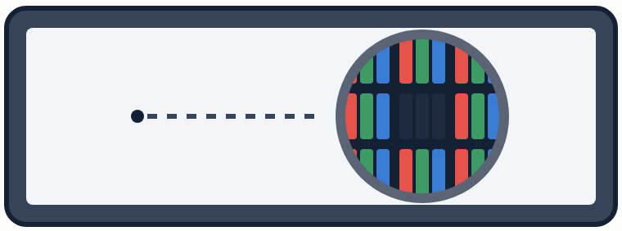
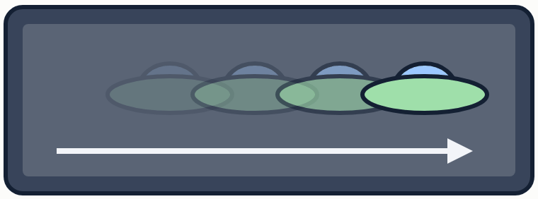

WSTĘP
Kto i czym testuje?
Laboratoria recenzentów
Kolorymetr
RTINGS, Monitors Unboxed, Hardware Unboxed, TFTCentral — powtarzalne pomiary według stałej metodologii.
Czujnik przykładany do ekranu (np. Calibrite, SpyderX). Mierzy jasność, kolory i gammę; służy też do kalibracji.
Testy w przeglądarce
Uwaga na metodologię
testufo.com (ruch, smużenie), Lagom LCD Test (gradienty, kąty), testy martwych pikseli.
Recenzenci zmieniają procedury — wyniki z różnych wersji testów nie zawsze są porównywalne.
Gradient — pasy (banding)
Martwy piksel w powiększeniu
Smużenie ruchomego obiektu
Kolorymetr na ekranie
Monitory i ekrany · Lekcja 7 · Testy monitorów
Notes:
Ćwiczenie: uczniowie uruchamiają testufo.com na monitorach w pracowni i porównują smużenie przy 60 Hz i przy wyższym odświeżaniu, jeśli monitory na to pozwalają.

Slide 3
OBRAZ
Kontrast i local dimming
Kontrast natywny
Local dimming
Na co patrzeć?
Stosunek bieli do czerni na jednym obrazie. Im więcej, tym lepiej. Może się różnić między egzemplarzami tego samego modelu.
Lokalne przyciemnianie stref podświetlenia. W testach ocenia się poświatę, szybkość reakcji stref i widoczność ich granic.
Liczba stref to nie wszystko — ważny jest algorytm. Źle działający dimming „pompuje” jasność lub gubi detale.
Monitory i ekrany · Lekcja 7 · Testy monitorów
Notes:
W 2021 r. local dimming w monitorach był rzadkością, dziś to standard monitorów Mini LED. Samsung G7 z dawnego przykładu miał tylko słabe wygaszanie krawędziowe.

Slide 4
OBRAZ
Jasność SDR i HDR — okna testowe
Pomiar G7 (SDR) | cd/m²
Real Scene | 341
Peak 2% Window | 540
Peak 10% Window | 544
Peak 50% Window | 373
Peak 100% Window | 334
Okno % — jaka część ekranu jest biała
Peak — chwilowy szczyt, Sustained — po kilku sekundach
ABL — spadek jasności przy dużych jasnych obszarach (w OLED duży)
W HDR G7 osiągał podobne wartości (ok. 530 cd/m²)
Monitory i ekrany · Lekcja 7 · Testy monitorów
Notes:
SDR przydaje się też najniższa jasność — ważna przy pracy wieczorem. Jasność HDR ma większe znaczenie w telewizorach niż w monitorach.

Slide 5
OBRAZ
Kąty widzenia w liczbach
Pomiar (poziomo, G7) | Kąt | Co oznacza
Color Washout | 32° | kolory bledną o ustalony próg
Color Shift | 65° | zmienia się odcień kolorów
Brightness Loss | 32° | jasność spada o połowę
Black Level Raise | 17° | czerń zaczyna szarzeć
Gamma Shift | 14° | zmienia się jasność półtonów
Deklarowane 178° to marketing — test pokazuje, kiedy obraz zaczyna się zmieniać. G7 to panel VA, więc wyniki są przeciętne.
Monitory i ekrany · Lekcja 7 · Testy monitorów
Notes:
Wartości pionowe były podobne (np. Color Washout 31°). Dla porównania IPS i OLED osiągają znacznie większe kąty przed widoczną zmianą.

Slide 6

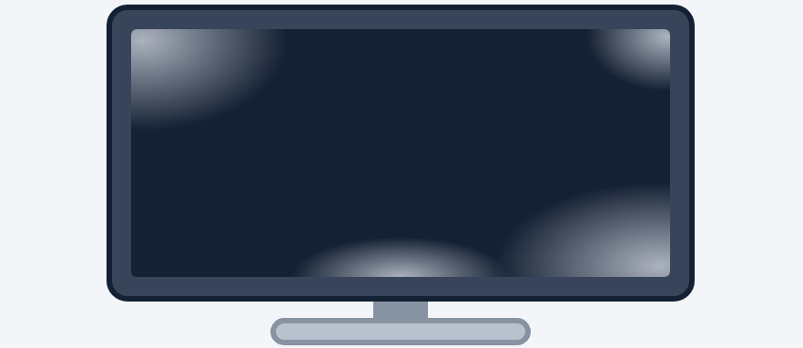
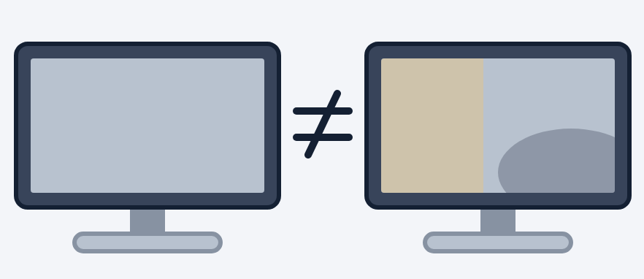
OBRAZ
Jednolitość obrazu
Jednolitość szarości
Jednolitość czerni
Loteria egzemplarzy
Ekran wypełniony szarym kolorem — szukamy ciemniejszych rogów i plam (tzw. dirty screen effect).
Czarny ekran w ciemnym pokoju — widać prześwity podświetlenia (backlight bleeding), najczęściej w IPS.
Wyniki mogą się znacznie różnić nawet w obrębie jednej partii tego samego modelu.
Monitory i ekrany · Lekcja 7 · Testy monitorów
Notes:
Test domowy: pełnoekranowy szary i czarny obraz, zgaszone światło, zdjęcie telefonem. Uwaga — aparat przesadza z jasnością, lepiej oceniać wzrokiem.

Slide 7
KOLOR
Kolory przed i po kalibracji
Parametr (G7) | Przed | Po kalibracji | Cel
Luminancja | 312 cd/m² | 101 cd/m² | ok. 100–120 do pracy
Temperatura bieli | 6236 K | 6431 K | 6500 K (D65)
White Balance dE | 2,86 | 0,60 | poniżej 2
Color dE | 3,08 | 0,75 | poniżej 2
Gamma | 2,01 | 2,19 | 2,2
Delta E (dE) mierzy różnicę między kolorem wyświetlonym a wzorcowym. Poniżej 1 — nierozróżnialne, poniżej 2 — ledwo widoczne dla wprawnego oka.
Monitory i ekrany · Lekcja 7 · Testy monitorów
Notes:
Kalibracja wymaga kolorymetru; po niej system używa profilu ICC. Ustawienia G7 po kalibracji: jasność 14, kontrast 75, RGB 43-46-50.

Slide 8
KOLOR
Gama barw i objętość kolorów
Gama barw (gamut)
Objętość kolorów
Pokrycie a zakres
Jaką część przestrzeni barw (sRGB, DCI-P3, Rec. 2020) monitor pokrywa — zwykle na wykresie CIE.
Czy monitor utrzyma nasycenie także przy wysokiej i niskiej jasności. Ważne w HDR.
„120% sRGB” oznacza szerszy zakres, ale nie pełne pokrycie — kolory mogą być przesycone.
Monitory i ekrany · Lekcja 7 · Testy monitorów
Notes:
Monitor o bardzo szerokiej gamie bez trybu sRGB pokaże zdjęcia z internetu zbyt nasycone. Warto sprawdzić, czy ma dokładny tryb emulacji sRGB.

Slide 9
TRWAŁOŚĆ
Retencja i wypalanie obrazu
Retencja (image retention)
Wypalanie (burn-in)
Tymczasowy „cień” po statycznym obrazie. Test: po 10 minutach wzorca mierzy się pozostałość. G7 (LCD): 0%.
Trwałe uszkodzenie — problem OLED. RTINGS prowadzi wielomiesięczny test długoterminowy wielu telewizorów.
Przy zakupie monitora OLED do pracy biurowej warto sprawdzić gwarancję na wypalanie i funkcje ochronne panelu.
Monitory i ekrany · Lekcja 7 · Testy monitorów
Notes:
Retencja znika sama po chwili, wypalenie — nie. Na LCD może się zdarzyć tymczasowa retencja w niektórych panelach IPS.

Slide 10
KOLOR
Gradient i spad kolorów
Gradient
Spad kolorów (pixel row/column error)
Czytelność tekstu
Płynność przejść między odcieniami. Pasy (banding) oznaczają za małą głębię bitową lub złe przetwarzanie.
Zależy od układu subpikseli. Na LCD z RGB stripe i ClearType różnice są zwykle niewidoczne.
Czy kolor jednego obszaru wpływa na sąsiedni. G7: 0,001% — pomijalne.
Monitory i ekrany · Lekcja 7 · Testy monitorów
Notes:
Gradient zależy od liczby bitów na kanał (6–12 bit) i od tego, czy źródło w ogóle ma tak dokładne dane. Test: gradient na Lagom LCD Test.

Slide 11
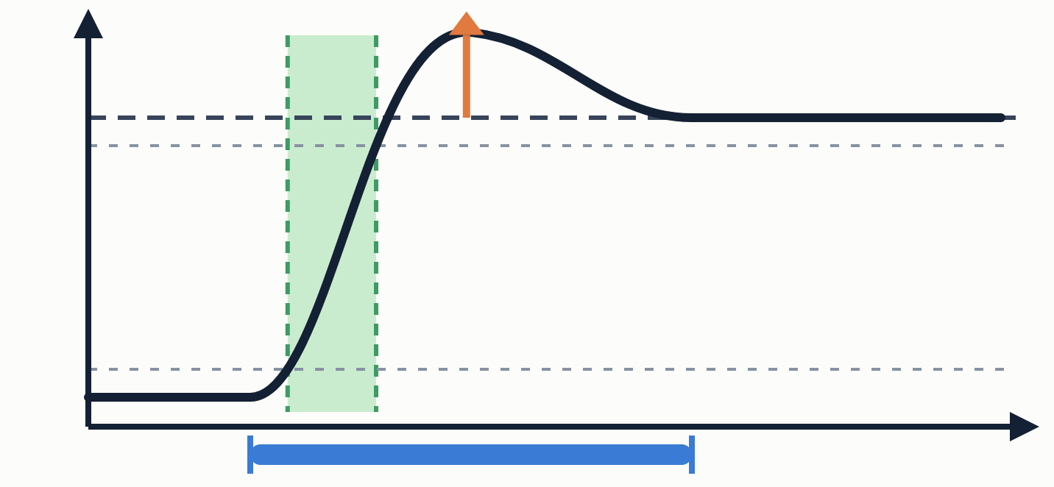
RUCH
Czas reakcji — jak czytać wyniki?
Pomiar G7 (overdrive: Faster) | Wartość
Rise / Fall Time | 2,8 ms
Total Response Time | 7,0 ms
Overshoot Error | 5,5%
Dark Rise / Fall Time | 5,7 ms
Dark Total Response Time | 11,5 ms
Rise/Fall — 10–90% przejścia
Total — pełna zmiana (0–100%)
Overshoot — przestrzelenie koloru
„Dark” — przejścia w ciemnych odcieniach: słaby punkt VA
Rise/Fall
Total
Overshoot
Monitory i ekrany · Lekcja 7 · Testy monitorów
Notes:
Czas reakcji mierzy się dla wielu par odcieni i uśrednia. Warto patrzeć też na wyniki przy 60 Hz — overdrive dopasowany do maksymalnego odświeżania bywa zbyt agresywny przy niższym.

Slide 12
POZOSTAŁE TESTY
Opóźnienie, migotanie, odbicia
Input lag
Migotanie (PWM)
Mierzony urządzeniem z czujnikiem światła. Dobre monitory: kilka ms przy natywnym odświeżaniu.
Oscyloskop lub czujnik pokazują, czy jasność regulowana jest migotaniem i z jaką częstotliwością.
VRR
Odbicia
Zakres działania (np. 48–240 Hz), migotanie OLED przy VRR, działanie z konsolami przez HDMI 2.1.
Powłoka matowa, satynowa lub błyszcząca — każda ma zalety i wady w jasnym pokoju.
Monitory i ekrany · Lekcja 7 · Testy monitorów
Notes:
Prosty test PWM: zdjęcie ekranu aparatem telefonu przy krótkim czasie naświetlania albo tryb slow motion — przy migotaniu widać pasy.

Slide 13
PODSUMOWANIE
Jak czytać recenzję?
1. Określ zastosowanie: gry, grafika, biuro, filmy
2. Wybierz 3–4 parametry ważne dla tego zastosowania
3. Porównuj wyniki z jednego źródła i jednej wersji metodologii
4. Sprawdź wady egzemplarzy w opiniach użytkowników
5. Nie ufaj wartościom „dynamicznym” i „1 ms” z pudełka
Monitory i ekrany · Lekcja 7 · Testy monitorów
Notes:
Ćwiczenie projektowe: każda grupa dostaje scenariusz (e-sport, grafik, student z małym budżetem) i na podstawie recenzji wybiera monitor, uzasadniając wybór 3–4 parametrami.

Slide 14
SPRAWDŹ SIĘ
Pytania na koniec lekcji
1
Co oznacza „Peak 10% Window” w pomiarze jasności?
2
Dlaczego po kalibracji G7 ma niższą jasność niż przed?
3
Jaka wartość Delta E jest wystarczająca do pracy z kolorem?
4
Czym różni się retencja obrazu od wypalenia?
Źródła: RTINGS (test Samsung Odyssey G7), testufo.com, Lagom LCD Test
Notes:
Pytanie 2: kalibracja ustawia jasność na komfortowe ok. 100 cd/m² dla pracy w pomieszczeniu.

